Slide 1

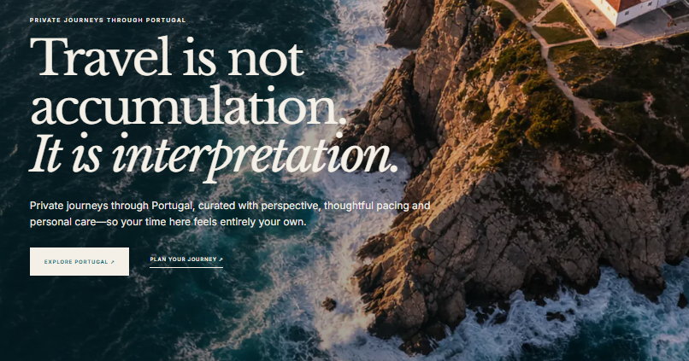
PG AAIML 5ª edição
Disciplina AIMLP - Projecto Final
Coordenador: Prof. Jorge Caido
Supervisor: Prof. Miguel Ribeiro
POSTGRADUATION IN APPLIED ARTIFICIAL INTELLIGENCE & MACHINE LEARNING
.: [ Trabalho de Grupo (4) ]
Fernando Carvalheiro (32993)
Gisela Matos (32681)
Henrique Reduto (32959)
Manuel Amaral (33086)
Pedro Carreiro (33075)
.: 2026-10-30
” AI & Machine Learning – Projecto Final”
.: P6 - Sistema inteligente de apoio à decisão p/ criação de
itinerários (de viagens) personalizados e optimizados :.

Slide 2
Índice
Actualizar no final
Introdução
Abordagem ao projeto
Arquitetura da solução
Componentes da solução
Decisões e Tecnologias
Resultados
Demonstração
Sugestões de melhoria
Conclusões

Slide 3
1. Introdução
Contexto
Projecto realizado no âmbito da 5ª ed. da PG em Applied AI & ML.
Orientador: Prof. Miguel Ribeiro.
Parceiro/Empresa: BLU Costa Travel Curation
Projecto #6
Criação de um Sistema Inteligente de Apoio à Decisão Criação de Itinerários Personalizados e Otimizados.
“O sistema deverá considerar o perfil do cliente e as datas da viagem, a disponibilidade e horários das atrações, dias de encerramento, tempos de visita e deslocação, restaurantes disponíveis, serviços adicionais e guias, bem como os custos.
A partir destes dados, deverá gerar automaticamente um itinerário coerente, com sequência otimizada de visitas, rotas eficientes, horários estimados, restaurantes compatíveis e preço final calculado, mantendo uma arquitetura escalável que permita adicionar novos destinos, atrações, parceiros, restaurantes e regras de negócio sem necessidade de alterar o código.”
Notes:
Tópicos de apresentação:
Explicar ...

Slide 4
2. Abordagem ao projecto
Situação atual (alto nível)
Situação pretendida
  Desenvolvimento de uma solução de apoio ao Curador de viagens, na preparação e planeamento de um intinerário personalizado, a remeter em pdf ao potencial cliente.
  “Espero que a IA traga a Journey completa adaptada para cada pedido, com o orçamento e o layout prontos. Quero ter a flexibilidade de alterar
  valores finais ou fazer algum ajuste final. Imagino interagindo com o sistema em 2 situações: como disse na apresentação, do meu lado quero
  interagir com o sistema enviando as informações do cliente e que ele me entregue a proposta pronta a enviar ao cliente.” – Adriana Toma.
  Abordagem evolutiva.
  “No futuro quero que o cliente interaja com o sistema no site e já saia com a viagem programada, os valores a pagar e as informações interagindo
  com meu CRM nas datas das viagens, quais atrações preciso comprar ingressos ou reservar com antecedência, e que já dispare o CRM com os
  emails de follow up pré e pós viagem.” – Adriana Toma.
Portal Web “BLU”
Apresentação dos serviços;
BackOffice – Tratamento dos pedidos
Esclarecementos via Email / WhatsUp / Teams;
Envio da proposta ao potencial cliente;
BackOffice – Operacionalização da proposta aceite
Contratação com o cliente;
Captação de potenciais clientes – via formulário;
Curadoria da proposta;
Realização da Viagem
Tratar da logistica da viagem (bilhetes, guias, transfers, …);
Acompanhamento;
Finalização;
Notes:
Tópicos de apresentação:
Exp

Slide 5

2. Abordagem ao projecto
Abordagem (funcional) do projeto
O processo de curadoria do itinerário contempla a conjugação automática de:
várias fontes de informação previamente carregados em sistema (p.e. calendários de eventos, restaurantes, propostas anteriores, condições climatéricas para os dias da visita)
com a informação no pedido do potencial cliente ou abordada com o próprio. Exemplos:
perfil do “cliente” (individual, casal, grupo), mobilidade, interesses e preferências;
duração do itinerário (1 ou mais dias), tempo disponível e profundidade para explorar;
preferências por visitas a locais de referência ou vivenciar diferentes tipos de experiências (p.e. gastronómicas, culturais, artísticas).
A proposta é preparada contemplando 3 abordagens possiveis, relevando a curadoria, ajustando tempo, profundidade, complexidade e/ou número de componentes dos serviços propostos :
Soft forma mais leve de viver a “Journey”. Menos tempo e/ou profundidade, mantendo a curadoria;
Classic (default) experiência mais desenvolvida. Com mais tempo e profundidade para explorar;
Signature expressão mais completa da “Journey”. Com maior profundidade, riqueza de experiência/personalização.
Notes:
Tópicos de apresentação:
Exp

Slide 6
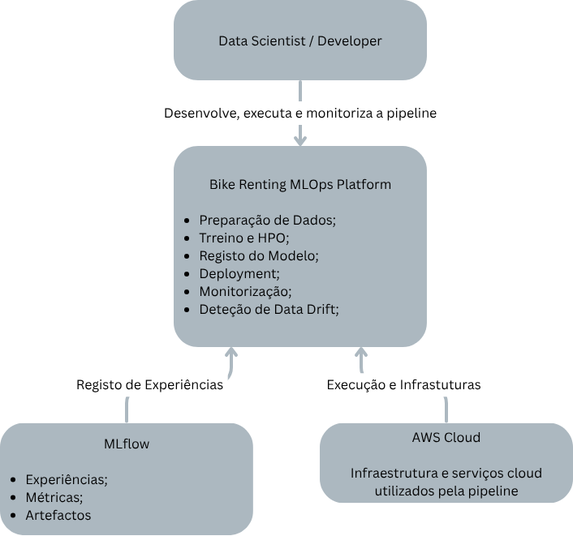
3. Arquitetura da solução
C4 System Context
O projecto reparte-se por 3 componentes, interligadas entre si:
Preparação de dados e ingestão/actualização das fontes de informação;
Portal para curadoria do itinerário;
“Canva” para revisão final e gravação de proposta em pdf.
2– Portal
3– Canva
1 – Fontes de informação
Notes:
Tópicos de apresentação:
Explicar

Slide 7
4. Componentes da solução
1. Fontes de Informação
1.1. Input’s
Catálogo de atrações turísticas;
Catálogo de eventos;
Catálogo de restaurantes;
Catálogo de museus e monumentos;
Propostas/orçamentos anteriores;
Pedido do Cliente - Formulário Google Forms
1.2 Preparação e Ingestão dos dados
Inicial
      Carregamento com normalização previa de xlsx, pdf's, email's ? ;
      Ficheiros gravados localmente - warehouse e base dados
      Monitorização (via Portal) da qualidade dos dados;
Actualização
      Incremental ou global ?
        Atrações turísticas, eventos, restaurantes, …
2– Portal
3– Canva
1 – Fontes de informação
Referência Técnica
  Pastas locais de arquivo
  /data/raw
    /data/proposals
    /data/reference/
    /data/portal/
  /warehouse - repositório da informação ingerida e transformada em formato (json) e SQLite;
  Execução de Pipeline (fluxo analytics + sources + structured + validation + portal_catalog )
Notes:
Tópicos de apresentação:
Explicar

Slide 8
4. Componentes da solução
2. Portal
Funcionalidades
Dashboard multi-idioma (5 línguas), repartido por 5 secções:
Panorama, Explorar oferta, Preços, Histórico, Qualidade; + Fluxo
Manter as fontes de informação (locais turisticos, gastronomia, eventos);
Curadoria da proposta de intinerário, com base em:
perfil do cliente, interesses, preferências e restrições;
fontes de informação locais e web (percurso, previsão meteorológica);
Rever/optimizar a proposta criada, com versionamento;
Geração de proposta CLASSIC ( c/ 2 opções SOFT e SIGNATURE );
Exportação da proposta para formato json (para integração no Canva);
Consulta de histórico de propostas;
Canva “BLU”
  integração do ficheiro (json) com a proposta, formatação do layout estilo “BLU”;
  revisão ‘humana’ da proposta;
  gravação para pdf.
2– Portal
3– Canva
1 – Fontes de informação
Referência Técnica
Assente em framework ?? E Node.js.
Como se executa, onde corre
Ligação a API /LLM
Ligação externa ?
  Em AWS ?
Notes:
Tópicos de apresentação:
Ex

Slide 9
5. Decisões e Tecnologias
WIP
Desenvolvimento
Machine Learning
MLOps
Python 3.12+
uv
pyproject.toml
Task
Bash
XGBoost
AWS / Cloud
Scikit-Learn
Pandas
NumPy
Amazon SageMaker AI
Amazon S3
Amazon ECR
IAM
MLflow
SageMaker Model Registry
SageMaker Model Monitor
SageMaker Batch Transform
Evidently
Decisão | Objetivo
Docker | Garantir consistência entre desenvolvimento, treino e inferência
uv + pyproject.toml | Gestão e reprodutibilidade das dependências
MLflow | Tracking de experiências, métricas e artefactos
SageMaker HPO | Otimização dos hiperparâmetros do modelo
Model Registry | Registo, versionamento e aprovação dos modelos
SageMaker Endpoint | Disponibilização do modelo para inferência
Model Monitor | Monitorização e deteção de alterações nos dados
Task + Bash | Automatização e reprodutibilidade do pipeline
Notes:
Tópicos de apresentação:
Explicar

Slide 10
Informação Técnica
Componentes
  data/ fontes locais que representam o futuro bucket de entrada.
  etl/ ingestão, validação e publicação do warehouse.
  warehouse/ artefactos gerados consumidos pelo dashboard e pelo portal.
  dashboard/ dashboard analítico Streamlit.
  dmc-workspace/ portal operacional Next.js para briefing, catálogo e propostas.
  translations/ tradução local dos conteúdos exportados.
  exports/itineraries/ histórico local de versões e PDFs, fora do Git.
Stack técnica
Python 3.12/3.13 bibliotecas padrão, sem frameworks extra;
uv Gestão de dependências (`pyproject.toml`, `package.json`, requirements.txt)
Node.js >=22.13 e <25 portal Next.js;
Agente de IA opcional LangChain / Bedrock, porta 8000);
Observatório de dados BLU
Dashboard reorganizado em **5 páginas**: Panorama, Explorar oferta, Preços, Histórico, Qualidade
Identidade visual escura, tipografia editorial, gráficos legíveis
Pesquisa, filtros, fichas e **distribuição geográfica** do catálogo
Comparação de preços por categoria/unidade/natureza comercial
Distinção entre **integridade, preenchimento e confirmação**
Mapa com contornos Natural Earth (sem mosaicos externos)
**Só de leitura** — sem alteração das fontes, catálogo ou Warehouse
catálogo para **criar, rever, versionar e exportar propostas de itinerário** no DMC Workspace.
fontes locais → warehouse validado → catálogo → propostas versionadas e exportáveis.
Migração incremental HTML/Python
Leitura, pesquisa e enriquecimento das fontes centralizado em Python;
Explorador, meteorologia e downloads migrados para **formulários HTML no servidor**;
Composição TXT/Canva migrada para Python com regras de domínio partilhadas;
Navegação sem JavaScript, em 6 idiomas, 360/1440 px.
Catálogo e histórico
Catálogo de dados gravado em **SQLite Python**
APIs assíncronas, conflitos validados, 267 identificadores equivalentes
Publicação e leitura do catálogo elegível centralizadas em Python
Testes de quaidade e consolidação
Removidos adaptadores e operações sem consumidores de produção
Testes consolidados (Node + Python) sem cobertura duplicada
7 ficheiros auxiliares consolodados em 3, mantendo exports públicos
Dependências experimentais removidas; grupos ativos opcionais explícitos
Qualidade e acessibilidade
Formulários com rótulos associados, `fieldset/legend`, nome acessível na pesquisa
Consola de desenvolvimento no SageMaker corrigida (prefixo de URLs e stack frames)
~100 testes Node + 44 Python + testes de tradução, build e integração aprovados
Testes de conformidade
**~100 testes Node** aprovados (1 ignorado)
**44 testes Python** aprovados
**Build** e integração **catálogo/ETL** aprovados
Navegação validada em **6 idiomas**, duas larguras, com e sem JavaScript
24 exportações TXT comparadas **byte a byte** com a versão anterior
Notes:
Tópicos de apresentação:
Explicar ??

Slide 11
6. Resultados
Notes:
Tópicos de apresentação:
Explicar

Slide 12
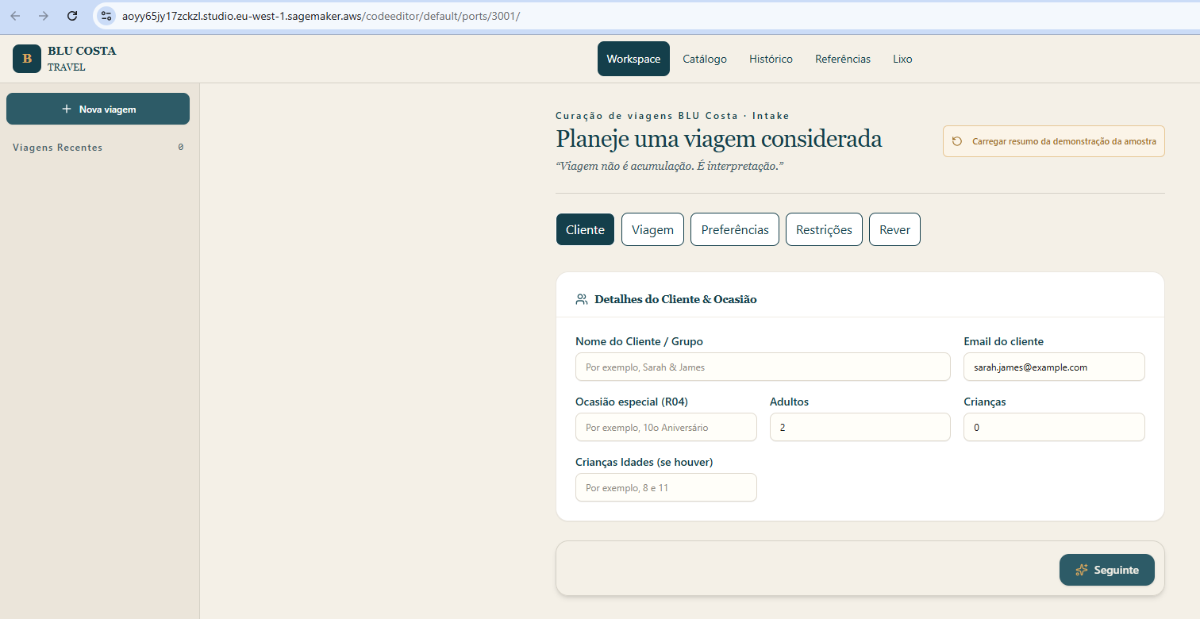
7. Demonstração (UseCase BLU)
Componentes
Ingestão de Dados
  A
  B
Portal - Ação de Curadoria
  A
  B
Canva
  PDF
Notes:
Tópicos de apresentação:
Ilustrar o processo de ETL
Ilustrar ação de curadoria ( não planeada !)

Slide 13
8. Sugestões de melhoria
Limites atuais
❌ Sem reservas nem confirmação automática de preços/disponibilidade/acessibilidade
❌ Dados ambíguos ficam **por confirmar**
❌ Armazenamento **local**, sem autenticação ou sincronização multiutilizador
❌ CI do portal ainda não cobre o frontend (só dados e documentação)
Agente de IA
Definir objetivo, operações autorizadas e critérios de aceitação
Esquemas de ações com validação antes de alterar itinerários
Confirmação humana, atividades protegidas, versões imutáveis
Base e qualidade
CI do portal
Automação catálogo → ETL → geração → confirmação → versão → PDF
Gates auditáveis para qualidade e conflitos das fontes
Entrega e recuperação
Rever acesso, consentimento, retenção e revogação
Inspecionar PDFs nos idiomas suportados
Testar backup e recuperação
Operação multi-utilizador e cloud
Autenticação, papéis, permissões e sincronização
Minimização, retenção e logs de dados pessoais
Deployment, segredos, região e recuperação operacional
Notes:
Tópicos de apresentação:
Explicar

Slide 14
9. Conclusões
O que foi desenvolvido:
xxx
Principais contributos/aprendizagens
xxx
Notes:
Tópicos de apresentação:
Explicar

Slide 15

PG AAIML 5ª edição
Disciplina AI CDeployment & Monitoring
Docentes: Prof. André Castro
POSTGRADUATION IN APPLIED ARTIFICIAL INTELLIGENCE & MACHINE LEARNING
.: [ Trabalho de Grupo (4) ]
Fernando Carvalheiro (32993)
Gisela Matos (32681)
Henrique Reduto (32959)
Manuel Amaral (33086)
Pedro Carreiro (33075)
.: 2026-10-30
Obrigado !

Slide 16
Anexo. Informação Técnica - WIP
Faz sentido incluir esta página com referência aos recursos de agentes para construção do código ?
Config/prompts/roteiro-visual-canva.txt
  OBJETIVO
  LEITURA DOS DADOS
COMPOSIÇÃO VISUAL
DISTRIBUIÇÃO E ENCAIXE DO TEXTO
IDENTIDADE VISUAL
IMAGENS
ORÇAMENTO E IDIOMA
USO DO CANVA E ENTREGA
DADOS DA PROPOSTA (JSON)
./AGENTS.md
  ## Fontes de verdade
  - [Arquitetura e âmbito](docs/ARCHITECTURE.md): entradas, responsabilidades e contratos.
  - [README](README.md): instalação e comandos principais.
  - [Dados e operações](docs/DATA_PIPELINE.md): ETL, automação, CI e recuperação.
  - [Portal](docs/PORTAL.md): funcionalidades, exportação e execução.
  - [Decisões](docs/DECISIONS.md): histórico datado; confirmar o estado no código.
`dmc-workspace/AGENTS.md`
...
./PLAN.md
Com histórico de revisões e correções
./Dashboard/README.md
# Cartografia do dashboard
  `region.geojson` contém contornos da Europa e do norte de África extraídos de Natural Earth, escala 1:50m, camada `admin_0_countries`.
  São apresentados localmente como contexto, sem serviços de mosaicos ou pedidos cartográficos externos no navegador. Não constituem cartografia de navegação.
  Fonte: [Natural Earth, repositório de dados](https://github.com/nvkelso/natural-earth-vector/blob/master/geojson/ne_50m_admin_0_countries.geojson).
  Dados de [domínio público](https://www.naturalearthdata.com/about/terms-of-use/).
  Obtidos em 2026-10-16; propriedades reduzidas ao nome do país, sem simplificar as coordenadas. Polígonos distantes ficam fora deste enquadramento regional. O mapa usa a área disponível, permite deslocação e inclui controlos de zoom e reposição da vista.
  A vista usa projeção Mercator em eixos com escala geográfica proporcional, altura de 420 px e largura adaptável ao cartão, evitando bandas laterais.
Plugin ligação canva - README.md
Notes:
Tópicos de apresentação:
Explicar ??

Slide 17



